Slide 1
Ханты-Мансийский район
Отчет о результатах деятельности главы сельского поселения Красноленинский за 2023 год

Slide 2
Исполнение Указов и Поручений Президента Российской Федерации
Мероприятия:
Достижения:
Указ Президента Российской Федерации от 7 мая 2012 г. № 597 «О мероприятиях по реализации государственной социальной политики»
Целевой показатель: уровень оплаты труда (средней заработной платы) работников учреждений культуры до средней заработной платы в регионах Российской Федерации
Средняя заработная плата работников культуры, тыс. руб.
2022 год
план/факт
68,4/68,4
2023 год
план/факт
73,973 /73,983
На повышение заработной платы работников культуры в 2023 году направлена 981,7 тыс. руб.
6 место – по бюджетному процессу за 2022 год. Поощрение за достижение наилучших значений – 93,6 тыс. руб.
Указ Президента РФ от 28 апреля 2008 года № 607 «Об оценке эффективности деятельности органов местного самоуправления городских округов и муниципальных районов»
6 место – по социально-экономическому развитию среди СП с численностью населения до 1 000 человек. Поощрение за достижение наилучших значений – 225 тыс. руб.

Slide 3
Доходы, структура доходов

Slide 4
Расходы, структура расходов

Slide 5
Улучшение жилищных условий граждан, организация содержания жилого фонда
Мероприятия:
Основные результаты:
Осуществлена поверка приборов учета тепла. Произведена замена неисправных механизмов на сумму 494тыс.руб:
Обская д .26-106тыс.руб, Обская д.19-151т.руб,
Лесная д.9 А-63тыс.руб.,Набережная д.9-78т.руб
Обская д.37--96тыс.руб
Ежемесячное обслуживание приборов учета, передача данных составило216тыс.руб
Взнос на капремонт-195 тыс.руб.
Количество переданных помещений по договорам социального найма, ед.
2021 год
0
2022 год
3
2023 год
2
Приватизировано две квартиры общей площадью 129,9м2 (ул. Лесная д 9А. Ул Обская 7)
Улучшение жилищных условий-2квартиры, 105,8м2, (ул .Обская д.7, ул Обская д. 26)
1квартира-Участник СВО, 38м2; (ул. Обская д. 37)
Количество приватизированных квартир, ед.
2021 год
3
2022 год
3
2023 год
2
На очереди, нуждающихся в улучшении жилищных условий – 5 семей. За 2023 год плата за наем составила 570,1 тыс.рублей

Slide 6
Экологический отряд
Дворовые площадки
Мероприятия:
В летний период к работе по благоустройству территорий населенных пунктов был привлечен 31неовершеннолетний подросток трудового экологического отряда на основании соглашения между администрацией сельского поселения Красноленинский и и МАУ «Организационно-методический центр» , средства Ханты-Мансийского района.
Виды работ: Озеленение мест общего пользования, уборка мусора в местах общего пользования, на детских, спортивных площадках, очистка от мусора территории поселков, территории береговых зон рек, покраска металлических баков под мусор., поливка, прополка цветников.
С 1 по 26 августа на базе сельского дома культуры организована деятельность дворовых площадок. Расходы в рамках муниципальной программы «Молодое поколение Ханты-Мансийского района» составили 60тыс.руб.
Было привлечено 9 безработных граждан на основании соглашения между администрацией сельского поселения Красноленинский и МАУ «Организационно-методический центр».Данное мероприятие осуществляется за счет средств Ханты-мансийского района

Slide 7
Развитие культуры, организация досуга
В 2023 приняли участие в Открытом городском конкурсе»Вера, величие, память»-лауреат 2 степени;
Участие в районном фестивале»Остров детства» п .Шапша-1 место -сольное пение, диплом 2 степени художественное слово, сертификат участника;
Участие в районном фестивале «Память»-дипломы участника»;
Районный конкурс чтецов-»Мой край» диплом 1 степени .
Проведено 311 мероприятий:
для детей-180,
для подростков и молодежи-23,
для разновозрастной аудитории-105.
(55-на платной основе)
Функционируют 18 клубных формирований в количестве 219 человек :
Кружок рисования»Веселые карандаши»-21чел
Вокальный ансамбль «Радость»-2 чел.
Народный самодеятельный коллектив вокальный ансамбль-»Вдохновение»-12 чел.
Художественное слово»Русская речь»6 чел
Танцевальная группа «Фитнес Микс»8 чел
Художественная студия»В ритме слова»10чел
Любительское объединение «Тинейджер»-20чел
Семейный ансамбль»Гармония»-5чел
Студия сольного исполнительства-»Я солист» 8 чел, Театр-студия Артист и Ко-30чел
ДПИ» Сельчанка»-15 чел
.
Бюджет дома культуры сельского поселения, руб.
2022 год,
факт
8593,4
2023 год,
факт
7450,7
.

Slide 8
Решение вопросов местного значения сельского поселения
Мероприятия:
Основные результаты:
Обеспечение условий для развития на территории поселения физической культуры и массового спорта, организация и проведение официальных физкультурно-оздоровительных и спортивных мероприятий поселения
Объем расходов на развитие спорта и физической культуры, тыс. руб.
2022 год,
факт
1 135,03
2023год,
факт
1 120,4
Проведено 42 мероприятия
Функционируют кружки: волейбол, бильярд, теннис, лыжи, скандинавская ходьба. Работает тренажерный зал.
В 2023году приняли участие:
- Турнир по волейболу на кубок главы сельского поселения Красноленинский: мужская команда – 2 место, женская команда – 1 место;
- Мужская команда приняла участие в турнире по пляжному волейболу в п. Кедровый – 1 место;
- Онлайн турнир по шахматам Ханты-Мансийского района – дипломы за участие;
- Турнир по бильярду на приз главы района, диплом участника;
Доля численности населения, систематически занимающегося физкультурой и спортом, %
2022 год
22,9 %
2023год
23,1 %

Slide 9
Принятые программы и планы развития поселения, ход их реализации
Мероприятия:
Затраты на организацию уличного освещения:
оплата за электроэнергию – 440,5тыс.руб.
приобретение ламп – 108,3 тыс.руб.
договор ГПХ по обслуживанию – 206 тыс.руб
общая сумма затрат – 754,8 тыс.руб.
«Комплексное развитие транспортной системы на территории Ханты-Мансийского района на 2022–2024 годы»
Выполнены:
Содержание внутрипоселковых дорог -3746,97 тыс.руб.
содержание и эксплуатация вертолетных площадок 174,31 тыс. руб.
Развитие образования
Организация отдыха и оздоровления детей;
Организация деятельности «дворовых площадок», клубов по месту жительства-60 тыс.руб
Благоустройство сельского поселения
На территории СП в 2023 году реализовано проектов на сумму 5866 тыс .руб
Инициативный проект «Устройство обелиска участникам ВОВ п. Красноленинский»-987тыс.руб
Инициативный проект «Благоустройство игрового комплекса п Красноленинский»– 3146,46 тыс. руб.;
Инициативный проект «Устройство игрового комплекса п Урманный СП Красноленинский»-1334,77тыс.руб. -Устройство металлической лестницы п Урманный 397,73тыс.руб
Профилактика правонарушений в сфере обеспечения общественной безопасности
Создание условий для деятельности народных дружин в сельском поселении – 22.4 тыс. руб.
Безопасность жизнедеятельности
Укрепление пожарной безопасности, устройство защитных противопожарных полос в п. Красноленинский – 157,9 тыс. руб.

Slide 10
Инициативы, реализованные в сельском поселении при поддержке губернатора Югры
Устройство обелиска участникам ВОВ п. Красноленинский»-987тыс.руб
Ввод в эксплуатацию сентябрь 2023 года.

Slide 11
Инициативы, реализованные в сельском поселении при поддержке губернатора Югры
В рамках реализации проекта по инициативному бюджетированию при поддержке губернатора в 2023 году реализован проект ««Устройство игрового комплекса п Урманный СП Красноленинский »-1334,77тыс.руб.

Slide 12
Инициативы, реализованные в сельском поселении при поддержке Главы ХМРН
«Благоустройство игрового комплекса п.Красноленинский»– 3146,46 тыс. руб.;

Slide 13
Инициативы, реализованные в сельском поселении при поддержке Главы ХМРН
«Устройство металлической лестницы п. Урманный»– 397,73 тыс. руб.;

Slide 14
Решение вопросов, не отнесенных к вопросам местного значения и предусмотренных федеральными законами, законами Югры
Первичный воинский учет
Осуществление первичного воинского учета на территориях, где отсутствуют военные комиссариаты, за счет федерального бюджета – 297.3 тыс. руб.
На воинском учете состоят 110 граждан: 1 офицер, 19 сержантов, 90 солдат.
4 школьника 2007 г р поставлены на первоначальный воинский учет. 1 призывник.
Совершение нотариальных действий
В соответствии с пп.3 п.1 ст. 14.1 Федерального закона №131-ФЗ в 2023 году совершено 91 нотариальное действие, а именно 29 доверенностей, 61- заверение копий документов и подлинности подписей граждан, 1-отмена выданной доверенности.
Осуществление мероприятий в сфере профилактики правонарушений
За 2023 год выписано 35 представлений об устранении нарушений Правил по благоустройству территорий поселения:
1-выпас, а равно нахождение сельскохозяйственных животных вне установленных для этих целей мест, Основание часть 1 статьи 29 закон от 11.06.2010 №102-оз «Об административных нарушениях»
2-по несоблюдению мер по поддержанию эстетического состояния территории, Основание часть 1 статьи 29 закон от 11.06.2010 №102-оз «Об административных нарушениях»
2-за выброс, сброс, складирование, размещение снега, скола льда на проезжей част дорог, Основание часть 1 статьи 29 закон от 11.06.2010 №102-оз «Об административных нарушениях»
30-по очистке территории(дрова, строительный мусор, разукомплектованная техника, покос травы, Основание часть 1 статьи 29 закон от 11.06.2010 №102-оз «Об административных нарушениях»

Slide 15
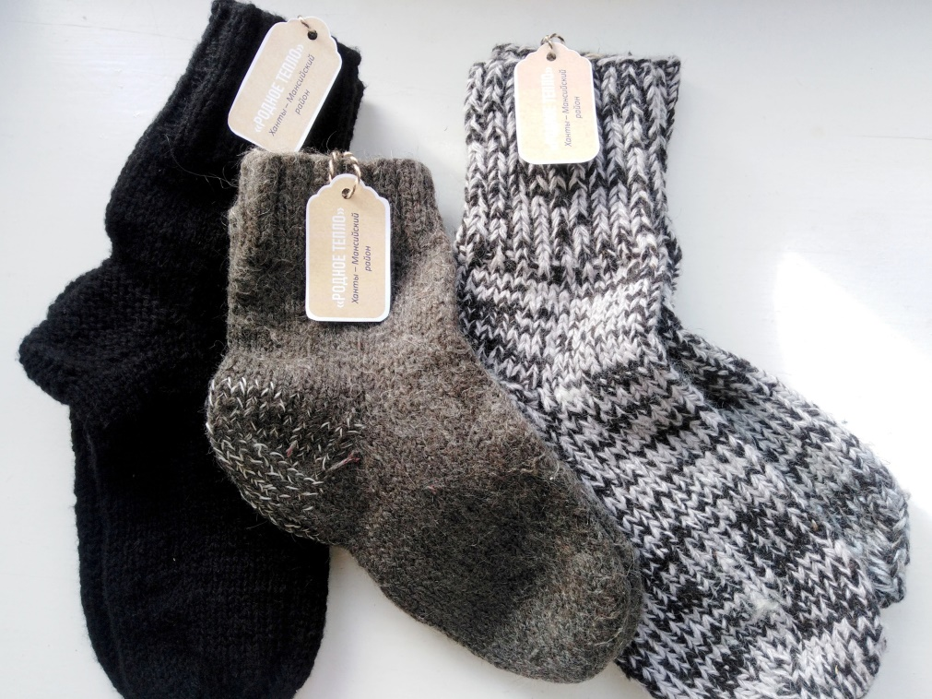
Гуманитарная и добровольческая деятельность в сельском поселении
Диаграмма/таблица
СП Красноленинский участвует в проекте «Родное тепло Ханты-Мансийского района»
Связано и отправлено более 100 пар носок и варежек.
Собираются и отправляются продукты, денежные средства. Лекарства, предметы первой необходимости.
Совместно с соцслужбой оказывается всевозможная помощь семьям мобилизованных.

Slide 16
Решение вопросов местного значения
Мероприятия:
1Проведено заседаний комиссий: жилищно-бытовая-3., общественных советов-2;
Издано постановлений-79, распоряжений-206, по основной деятельности-289, по личному составу-11, приказы на отпуск-21, командировки-51
Все вышеперечисленные полномочия выполнялись сотрудниками администрации СП Красноленинский (9 шт ед.) и работниками подведомственного учреждения культуры (5,75 шт.единиц)
Поступило входящей корреспонденции-910.
Подготовлено исходящей корреспонденции-1308
Поступило заявлений от граждан-31. в т ч письменных-1
Советом депутатов принято 58 решений
Ведется работа принятию 21 административного регламента.
Все НПА обнародуются, осуществляется постоянное взаимодействие с органами прокуратуры.

Slide 17
Решение вопросов местного значения
Мероприятия:
Проекты благоустройства территории населенных пунктов, планируемые к реализации в 2024году:
1.Установка навеса и уличных тренажеров в п Красноленинский и п Урманный.
2.Устройство фонарей уличного освещения в парке культуры и отдыха п Красноленинский.
3.Устройство контейнерных площадок п. Урманный, п. Красноленинский.
4.Установка качелей на детской площадке в п. Урманный.
5.Демонтаж детской площадки по ул. Набережная д.9
6.Устройство тротуара из бетонных плит по ул. Ханты-Мансийской.

Slide 18
Динамика основных показателей за последние пять лет. Перспективы социально-экономического развития сельского поселения
Диаграмма/таблица
Показатель | 2018 | 2019 | 2020 | 2021 | 2022
Труд и занятость населения
Численность постоянного населения | 844 | 833 | 809 | 802 | 786
Естественный прирост населения | 8 | -3 | -8 | -6 | -13
Миграционный прирост | -14 | -11 | -4 | 6 | -3
Численность экономически активного населения | 495 | 444 | 441 | 545
Численность официально зарегистрированных безработных на конец периода | 7 | 5 | 16 | 2 | 3

Slide 19
Динамика основных показателей за последние пять лет. Перспективы социально-экономического развития сельского поселения
Диаграмма/таблица
Показатель | 2018 | 2019 | 2020 | 2021 | 2022
Производство сельскохозяйственной продукции (без учета населения):
скот и птица (на убой и в живом весе) | 1,6 | 2,9 | 10,3 | 9,0
молоко | 0 | 0 | 0 | 0 | 0
яйцо | 4,7 | 3,0 | 0,5 | 0,5
картофель | 260,0 | 359,0 | 400,0 | 350,0
овощи | 245,0 | 297,0 | 62,0 | 189,0
поголовье скота | 22 | 26 | 32 | 22 | 22

Slide 20
Динамика основных показателей за последние пять лет. Перспективы социально-экономического развития сельского поселения
Диаграмма/таблица
Показатель | 2018 | 2019 | 2020 | 2021 | 2022
Финансы:
Доходы бюджета муниципального образования | 29429,2 | 26390,7 | 27470,2 | 53718,2 | 67841,66
Расходы бюджета муниципального образования | 24763,0 | 30621,4 | 27604,0 | 53202,0 | 70119,10
Дефицит/профицит бюджета |  | -4230,7 | -134,12 | +516,2

Slide 21
Динамика основных показателей за последние пять лет. Перспективы социально-экономического развития сельского поселения
Диаграмма/таблица
Показатель | 2018 | 2019 | 2020 | 2021 | 2022
Торговля и услуги населению
Оборот розничной торговли | 22,54 | 23,1 | 24,6 | 21,4
Объем платных услуг населению
Образование
Число образовательных учреждений | 1 | 1 | 1 | 1 | 1
Численность обучающихся в образовательных учреждениях | 96 | 103 | 86 | 80 | 63
Число дошкольных учреждений | 1 | 1 | 1 | 1 | 1
Численность посещающих дошкольные учреждения | 32 | 21 | 16 | 13 | 10

Slide 22
Динамика основных показателей за последние пять лет. Перспективы социально-экономического развития сельского поселения
Диаграмма/таблица
Показатель | 2018 | 2019 | 2020 | 2021 | 2022
Культура
Число учреждений культуры | 1 | 1 | 1 | 1 | 1
Количество мероприятий в сфере культуры | 431 | 445 | 318 | 264 | 315
Физическая культура и спорт
Число спортивных учреждений
Количество мероприятий в сфере физкультуры и спорта
Спортивные достижения (количество призовых мест на муниципальном, окружном, всероссийском уровнях)

Slide 23
Динамика основных показателей за последние пять лет. Перспективы социально-экономического развития сельского поселения
Диаграмма/таблица
Показатель | 2018 | 2019 | 2020 | 2021 | 2022
Имущество, всего | 310810,0 | 303539,0 | 480709,0 | 403132,2
Имущество, принятое на баланс в результате строительства объектов в отчетном году
Администрацией поселения жителям поселения переданы помещения:
- по договорам социального найма | 9 | 3 | 4 | 1 | 3
- по договорам служебного найма | 0 | 3 | 4 | 1 | 0
- по договорам коммерческого найма | 0 | 6 | 7 | 2 | 5

Slide 24
Динамика основных показателей за последние пять лет. Перспективы социально-экономического развития сельского поселения
Диаграмма/таблица
Показатель | 2018 | 2019 | 2020 | 2021 | 2022
Правонарушения
Количество направленных гражданам представлений об устранении нарушений Правил по благоустройству территорий поселения | 23 | 20 | 30 | 21 | 20
Количество исполненных представлений об устранении нарушений Правил по благоустройству территорий поселения | 23 | 20 | 30 | 21 | 20

Slide 25
Динамика основных показателей за последние пять лет. Перспективы социально-экономического развития сельского поселения
Диаграмма/таблица
Показатель | 2018 | 2019 | 2020 | 2021 | 2022
Информация по обращению граждан
Количество обращений граждан | 57 | 43 | 43 | 25 | 33
в том числе по направлениям:
Трудоустройство | 1 |  | 1
Улучшение жилищных условий | 26 | 6 | 9 | 0 | 2
Правила содержания домашних животных
Благоустройство | 9 | 4 | 7

Slide 26
Динамика основных показателей за последние пять лет. Перспективы социально-экономического развития сельского поселения
Диаграмма/таблица
Показатель | 2018 | 2019 | 2020 | 2021 | 2022
Образование земельных участков
Содержание общего имущества | 8 | 6 | 0 | 3 | 2
Социальное обеспечение, поддержка многодетных семей
Подключение ИЖС к централизованным сетям
Содержание газового оборудования
Уличное освещение | 7 | 6 | 8 | 8 | 3
Транспортное обслуживание населения
Уборка снега, опавшей листвы | 6 | 21 | 18 | 14 | 14

